Slide 1

Document Summarization using TextRank

Slide 2
목 차
Pagerank algorithm
Textrank algorithm

Slide 3




Pagerank algorithm
1.1 Link Structure of the Web
- 각각의 웹 페이지는 그 페이지로부터 밖으로 나가는 포워드 링크(forward link; outedges)와
그 페이지를 가리키는 백 링크(backlink; inedges)를 갖는다.
$${web}_{0}$$
$${web}_{1}$$
$${web}_{n}$$
$${web}_{2}$$
backlink

Slide 4




Pagerank algorithm
1.2 링크를 통한 랭킹의 전파
- 웹 페이지 사이의 연결 관계가 상당히 유용한 정보를 제공
- 어떤 페이지가 높은 랭크의 백 링크를 많이 가질수록 그 페이지의 랭크도 올라간다.
$${web}_{0}$$
Google
$${web}_{2}$$
$${web}_{2}$$
$${web}_{1}$$
Naver
backlink가 많을수록
backlink에 중요사이트가 많을 수록

Slide 5



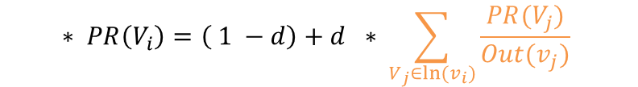


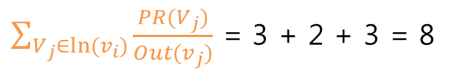


Pagerank algorithm
1.3 PageRank 공식
$$∗ PR\left(V_{i}\right)=\left( 1 −d\right)+d ∗ \sum_{V_{j}∈ln⁡(v_{i})}{\frac{PR(V_{j})}{Out(v_{j})}}$$
PR = 9
PR = 4
$$\left(V_{1}\right)$$
$$\left(V_{3}\right)$$
$\frac{PR(V_{j})}{Out(v_{j})}$ = 4/2 = 2
$\frac{PR(V_{j})}{Out(v_{j})}$ = 9/3 = 3
$\sum_{V_{j}∈ln⁡(v_{i})}{\frac{PR(V_{j})}{Out(v_{j})}}$ = 3 + 2 + 3 = 8
$$\left(V_{2}\right)$$
$$\left(V_{i}\right)$$
$\frac{PR(V_{j})}{Out(v_{j})}$ = 6/2 = 3
PR = 6

Slide 6
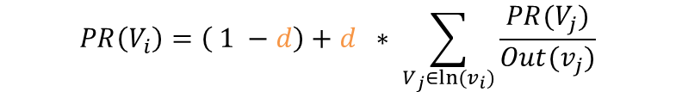
Pagerank algorithm
1.3 Damping Factor
- Random Surfer라는 페이지를 임의로 방문하며 탐색하는 모델
- “어떤 마구잡이로 웹서핑을 하는 사람이 그 페이지에 만족을 못하고 다른 페이지로 가는 링크를 클릭할 확률”
$$PR\left(V_{i}\right)=\left( 1 −d\right)+d ∗ \sum_{V_{j}∈ln⁡(v_{i})}{\frac{PR(V_{j})}{Out(v_{j})}}$$

Slide 7




2. Textrank algorithm
1.1 Link Structure of the Sentence
- 중요한 웹 페이지는 다른 많은 웹 페이지로부터 링크를 받는다는 아이디어 사용
- 각 문장간의 유사도를 계산하여 유사도가 일정 값 이상이면 연결되었다고 판단
$${Sentence}_{0}$$
$${Sentence}_{1}$$
$${Sentence}_{n}$$
$${Sentence}_{2}$$

Slide 8
2. Textrank algorithm
2.2 그래프 생성
- 인접한 단어 사이에 간선을 연결하여 방향성 없는 그래프 생성
- 단어의 동시 출현 자질을 사용
진주성은 진주성(NNP) +은
경상남도 경상남도/NNP
진주시 진주/NNP
남성동에서 남성동(NNG)
본성동에 본성동(NNG)
걸쳐 걸쳐(VV)
있는 있 + 는
석성으로 석성(NNG)
백제 백제(NNP)
때 때(NNG)
제작되었다. 제작(NN)
진주성 + 경상남도
진주성 + 진주시
진주성 + 남성동
진주성 + 본성동
진주성 + 석성
진주성 + 백제
진주성 + 제작
* 문서 내의 단어들이 문장 내에 함께 나타나는 연관성을 계산

Slide 9




2. Textrank algorithm
2.3 Mutual Information
- 문장 내에서 얼마나 많이 존재하는지 빈도수를 측정
$$MI\left(w_{i}, w_{j}\right)= \frac{x}{\left(y+z \right)−x}$$
$$y=frequency(w_{i}|w_{i}∈S)$$
$$x=frequency(w_{i},w_{j}|w_{i}∈S∩ w_{j}∈S)$$
$$z=frequency(w_{j}|w_{j}∈S)$$
단어 $w_{i}$, $w_{j}$가 등장한 횟수
한 문장 내에 단어 $w_{i}$, $w_{j}$가 동시에 등장한 횟수

Slide 10

2. Textrank algorithm
2.3 Mutual Information
- 일정값 이상이면 두 단어가 연결되었다고 판단
촉석루
진주성
논개
바위
Mutual Information($w_{i}$, $w_{j}$)

Slide 11
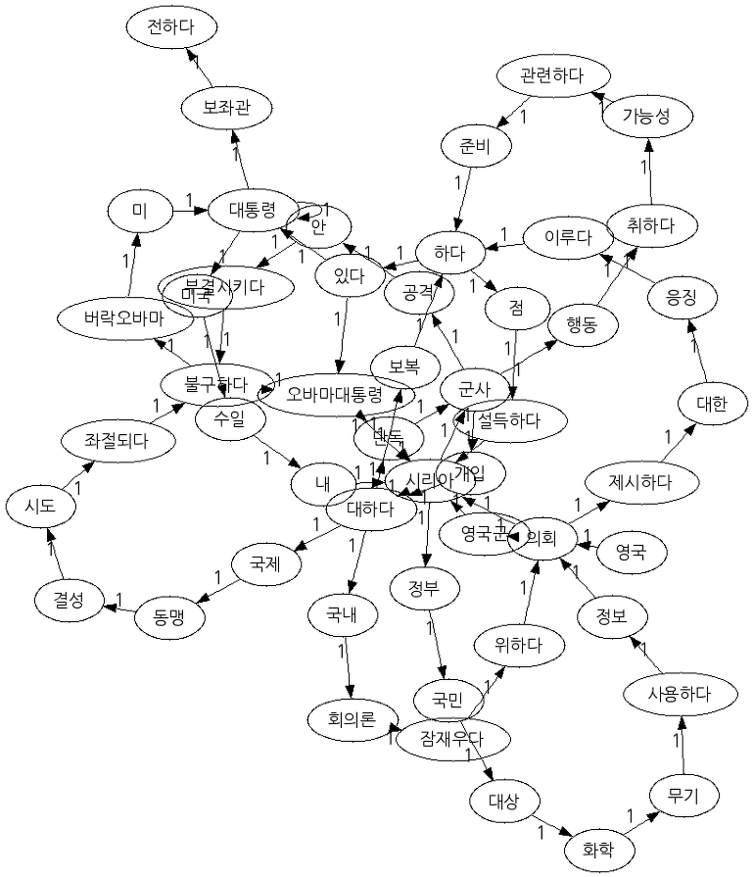
2. Textrank algorithm
2.4 그래프 출력

Slide 12



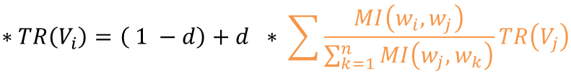



2. Textrank algorithm
2.5 Textrank function
$$∗TR\left(V_{i}\right)=\left( 1 −d\right)+d ∗ \sum{\frac{MI\left(w_{i},w_{j}\right)}{\sum_{k=1}^{n}{MI\left(w_{j},w_{k}\right)}}}TR\left(V_{j}\right)$$
$$V_{k}$$
$$V_{i}$$
$$V_{j}$$
$$\sum_{k=1}^{n}{MI\left(w_{j},w_{k}\right)}$$
$$V_{k}$$
$$MI\left(w_{i},w_{j}\right)$$

Slide 13
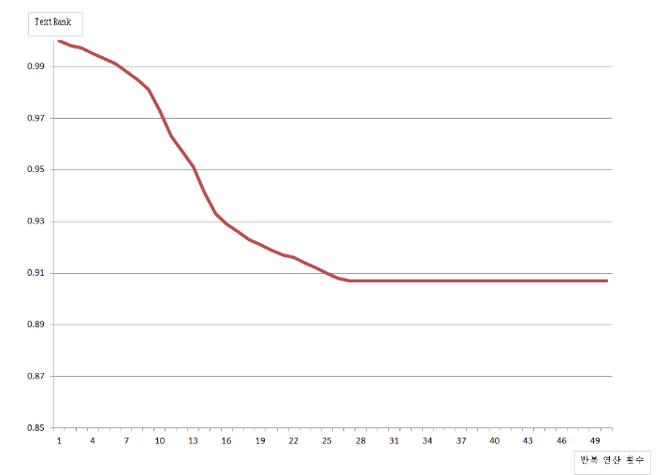
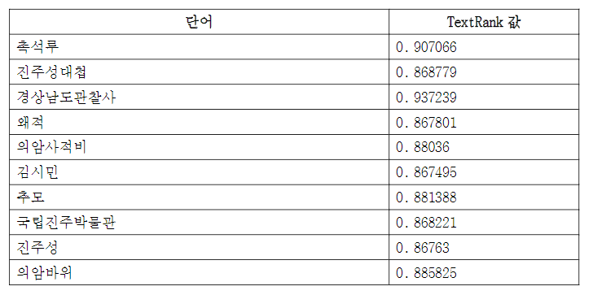
2. Textrank algorithm
2.5 Textrank function
- 단어의 중요도가 일정 값으로 수렴할 때까지 반복적으로 연산을 수행해서 계산

Slide 14
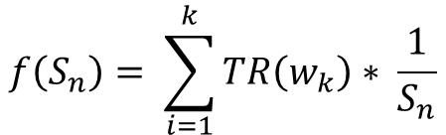
2. Textrank algorithm
2.6 문장 추출
- TextRank 값을 활용하여 문장이 현재 문서에서 얼마나 중요한 문장인지 판단
$$f\left(S_{n}\right)= \sum_{i=1}^{k}{TR\left(w_{k}\right)∗ \frac{1}{S_{n}}}$$
문장 길이
문서 내에 n번째 문장
각 문장내에서 등장한 모든
단어의 TextRank 합

Slide 15
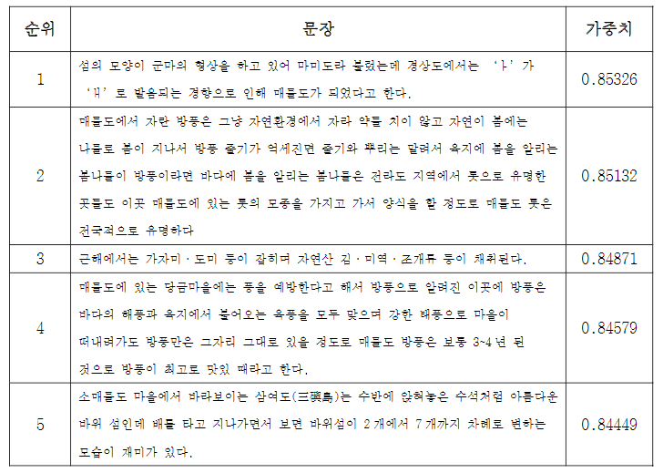
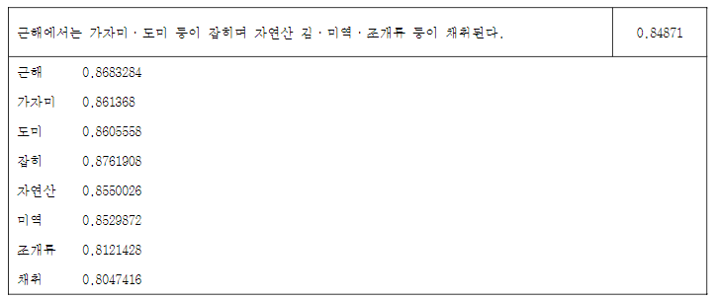
2. Textrank algorithm
2.6 문장 추출
- TextRank가 높은 상위 5개 결과 출력

